Slide 1
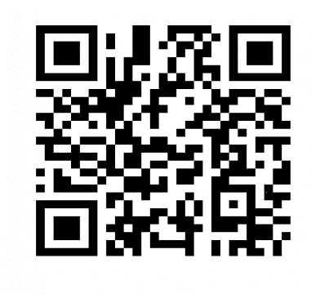
ОЦЕНИТЕ НАШУ РАБОТУ
МЕСТО ДЛЯ QR-КОДА
Чтобы оценить условия предоставления услуг наведите камеру Вашего телефона и сканируйте QR-код
ВЫ МОЖЕТЕ:
оценить условия оказания услуг:
Комфорт и чистота помещений
Доброжелательность и вежливость персонала
Легкость получения информации о работе организации и ее точность
Удобство записи для получения услуги и своевременность ее оказания
Доступность для граждан с инвалидностью
оставить свое обращение
ознакомиться с рейтингом организации
Ваша оценка поможет нам стать лучше и убедиться, что все хорошо!

